Slide 1

어플리케이션 구현 사 례 연 구 - HoloCook
2020년 3월 21일
자바기반 하이브리드 앱개발 – 과정평가형자격 박 기범

Slide 2
INDEX
계획
주제 및 목적
개발환경 (개발리소스)
작업분할 구조도 (WBS)
작업일정
분석 및 설계
5. 요구사항 분석
6. 유스케이스 다이어그램(Usecase Diagram)
7. 순차다이어그램 (Sequence Diagram)
8. DB설계(ERD)
9. 기능정의서
10. Project source Explorer
구현 및 테스트
11. UI 시연 및 핵심 기능
12. 차후 개발 내용

Slide 3
1. 주제 및 목적
1인 가구시대에 맞춰서 1인 레시피를 전문적으로 등록, 조회 할 수 있는 웹 프로그램
이용자
모든 이용자는 등급에 따라 관리되며, 레시피 검색 및 등록, 즐겨찾기 등의 기능을 이용 가능.
관리자
각종 레시피 게시판, 문의 게시판의 조회 및 관리.
회원 목록을 통한 효율적인 회원 관리 가능.
공지사항 관리

Slide 4
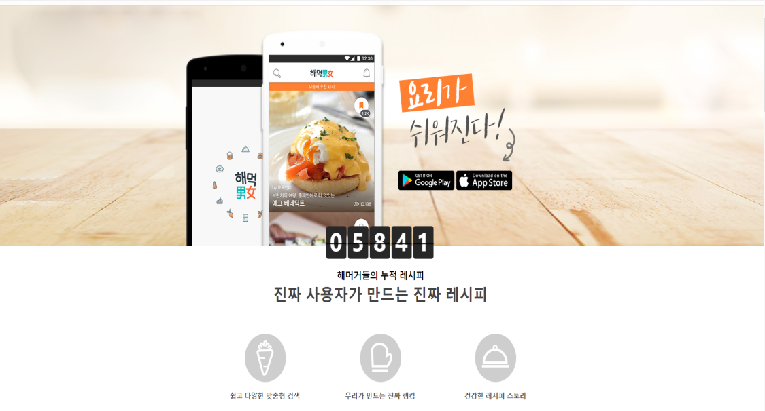
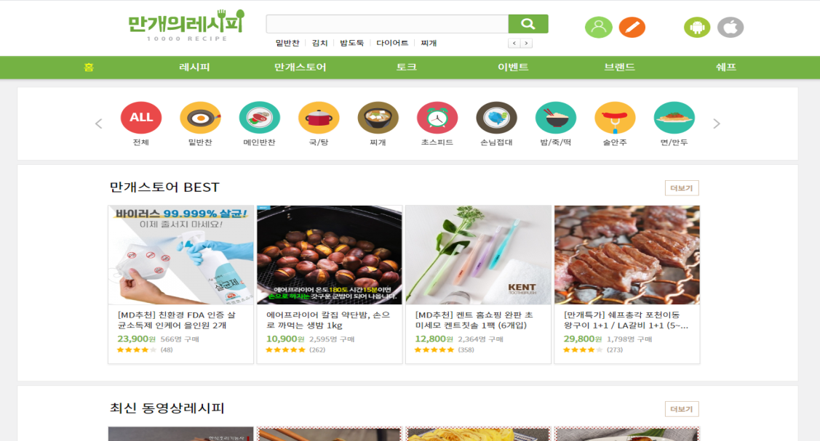

1. 주제 및 목적
1.2 참조
각 유명 레시피 사이트 참조, 1가구 요리에 중점
Holo Cook
(1인가구 레시피 검색 사이트)

Slide 5
2. 개발환경 (Resources)
OS
Windows 7 Professional K
WAS
Apache Tomcat 9.0.31
DBMS
Oracle XE 11g
Language
Java Platform 8, JSP & Servlet
Model
MVC model (model 2)
WEB
HTML5, CSS/CSS3, JavaScript
Tool
Eclipse IDE for Enterprise Java Developers, eXERD (E-R Modeling Tool)
Open
Source
JavaScript jquery-3.4.1, jquery-ui-1.12.1, cos-26Dec2008

Slide 6
3. 작업분할 구조도 (사용자 모드 측 WBS)
Login/out
user
admin
회원관리
레시피
게시판
쉐프랭킹
고객센터
회원가입
회원수정
내글
목록
글
작성
글
열람
글
수정
글
삭제
쉐프
열람
공지사항
문의
게시판
답글
작성
like
즐겨
찾기
레시피
열람

Slide 7
3. 작업분할 구조도 (사용자 모드 측 WBS)
Login/out
user
admin
회원관리
레시피
게시판
쉐프랭킹
고객센터
회원목록
작성
이력열람
회원정지
글
열람
글
삭제
쉐프
열람
공지사항
문의
게시판
레시피
열람
답글
작성
글
삭제

Slide 8
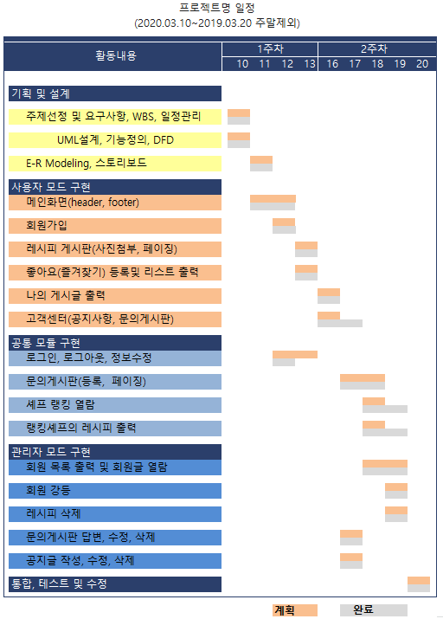
4. Gantt Chart

Slide 9
5. 요구사항 분석
이용자 권한
블랙회원
비회원
회원 가입
회원(셰프)
좋아요 100회 이상
랭킹셰프
레시피 검색
셰프 랭킹 보기
레시피 등록
좋아요(즐겨찾기)
문의 게시판 이용
셰프랭킹 등록
닉네임에 아이콘 추가
관리자
용어정리
이용자 : 시스템을 이용하고자 하는 모든 사람들.
관리자 : 관리자(admin) 권한을 가진 아이디로 로그인한 자.
비회원 : 시스템 내에서 회원가입절차를 거치지 않고 시스템을 이용하는 자.
회 원 : 시스템 내에서 회원가입절차를 거쳐 가입한 자로, 네 등급으로 구분.
회원 관리
레시피 리스트 관리
문의 게시판 관리
공지사항 등록

Slide 10
5. 요구사항 분석
회원
회원가입과 로그인을 마친 회원은 내 정보 메뉴를 이용할 수 있으며, 이 메뉴를 통해 회원 정보 수정, 내가 작성한 레시피 목록 열람, 내가 작성한 댓글 목록 열람을 할 수 있다.
웹페이지를 통해 가입한 회원은 기본적으로 ‘요리초보’ 등급을 획득하며, 등록한 레시피로 인하여 받은 좋아요 누적 횟수에 의하여 등급이 바뀐다.
‘요리초보’ 위의 등급을 획득한 회원의 닉네임 앞에 해당 등급의 아이콘이 추가되며, 100회이상이 되어 ‘랭킹셰프’등급이 되면, 별도의 랭킹 게시판에 등록 된다.
레시피 리스트는 재료, 요리 제목 으로 검색할 수 있으며, 등록일, 좋아요 순으로 정렬 할 수 있다.
일주일 간의 인기 레시피(좋아요가 많은 레시피)는 메인화면 상단에 노출된다.
레시피 게시판은 욜로쿠킹 게시판과 알뜰쿠킹 게시판으로 나뉘며, 수정시 게시판 항목 이동이 가능하다.
‘관리자’글자가 포함된 닉네임 생성은 불가능 하다.

Slide 11
5. 요구사항 분석
관리자
일반 로그인 화면을 통해 Admin 계정을 이용하여 접속한다.(‘admin’으로 시작)일반 회원은 ‘admin’으로 시작하는 id를 생성하지 못한다.
Admin계정의 ID는 회원에게 노출하지 않는다.
회원 목록을 열람할 수 있으며, 각 회원의 작성 레시피, 댓글을 조회 할 수 있다.
회원을 블랙 처리할 수 있으며, 블랙 처리된 회원의 모든 레시피, 댓글은 ‘블랙된 회원의 글 입니다.’ 로 표시되며, 열람이 불가능 하게 변경된다.
공지사항 게시판을 등록, 수정, 삭제할 수 있다.
모든 게시판의 글의 삭제가 가능하다.

Slide 12
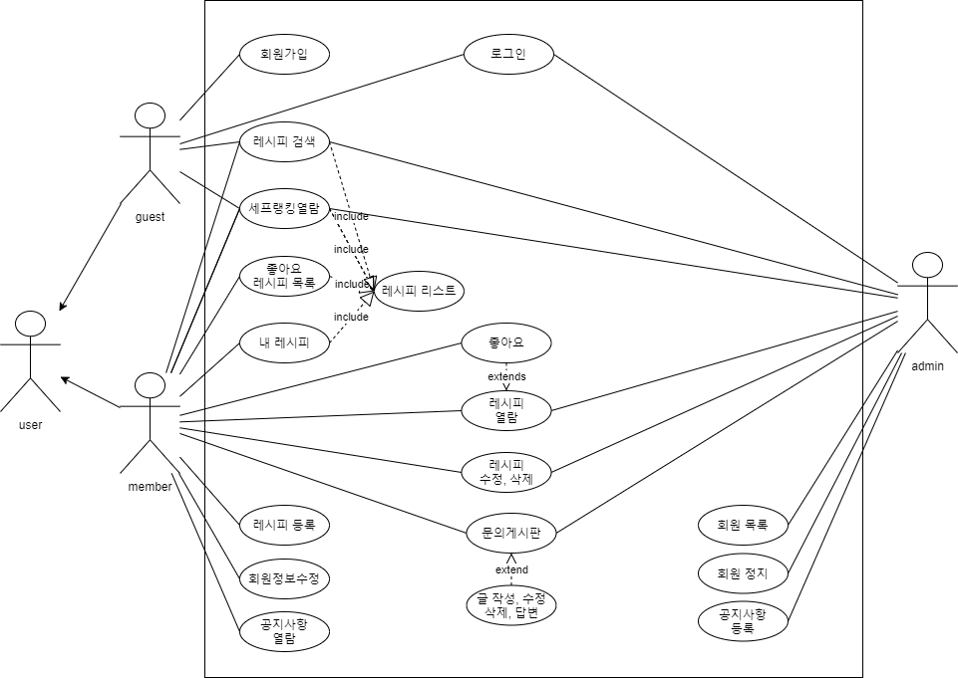
6. Usecase diagram

Slide 13
7. User mode sequence diagram
이용자
가입
로그인
/아웃
레시피
리스트
레시피
등록
레시피
열람
즐겨찾기
등록
문의
게시판
1. 회원정보입력
1.1 id중복체크
1.2 닉네임중복체크
2. 회원정보확인
3.로그인
4.회원확인승인
5.레시피 리스트 조회
6.리스트 출력
7.레시피 등록
8.등록 확인
9.레시피 열람
10.열람 확인
11.즐겨찾기 등록
12.등록 확인
13.게시판 조회/작성/답글/수정/삭제
14. 조회/작성/답글/수정/삭제 수행 확인

Slide 14
7. Admin mode sequence diagram
Admin
로그인
/아웃
레시피
관리
회원 목록 열람
회원 블랙
공지사항
등록
문의
게시판
1.로그인
2.관리자 승인
3.레시피 리스트 조회
4.리스트 출력
5.회원목록 열람
6.열람 확인
7.블랙 리스트 등록
8. 등록 확인
9. 공지사항 등록
10. 등록 확인
11.게시판 조회/작성/답글/수정/삭제
12. 조회/작성/답글/수정/삭제 수행 확인

Slide 15
8. DB 설계(ERD)

Slide 16
9. 기능정의서 및 설계

Slide 17
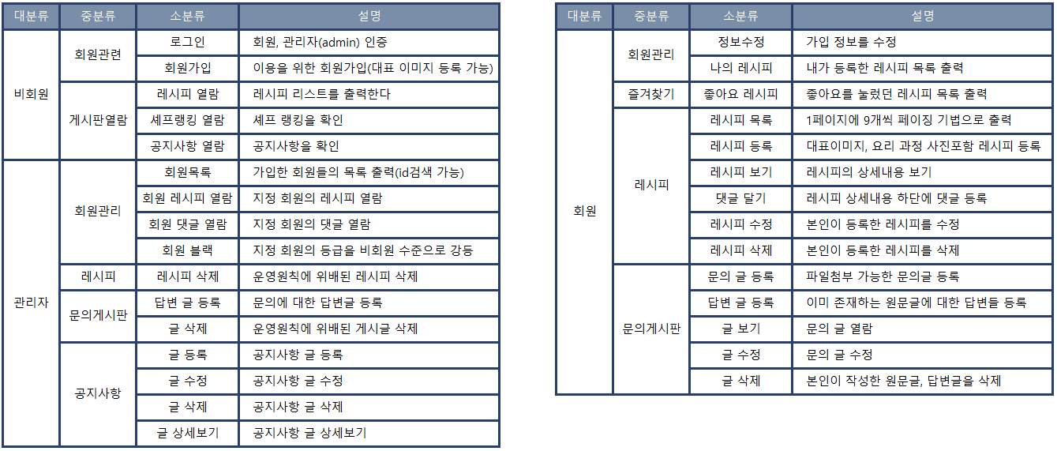
9. 기능정의서

Slide 18
10. Project Source Explorer

Slide 19
12. 차후 개발 내용

Slide 20
참고 자료
마스터 텍스트 스타일을 편집합니다
둘째 수준
셋째 수준
넷째 수준
다섯째 수준

